Slide 1
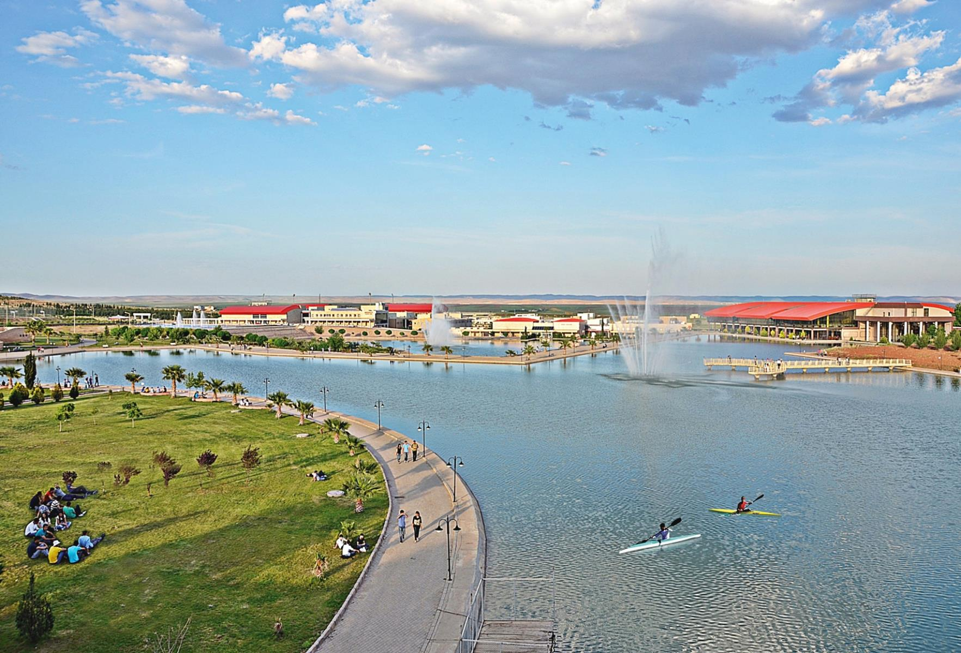

Harran Üniversitesi
Mühendislik Fakültesi
İnşaat Mühendisliği Bölümü

Slide 2

Harran Üniversitesi
Mühendislik Fakültesi
İnşaat Mühendisliği Bölümü
İnşaat Mühendisinin Tanımı:
Bina, karayolu, köprü, baraj gibi yapılar başta olmak üzere yapıları birçok alanda tekniğe uygun ve en az maliyetli şekilde tasarlayan ve işlerin yapım sürecini yöneten nitelikli personele İnşaat Mühendisi denir.
İnşaat Mühendisleri Ne İş Yapar?
İnşaat mühendisleri her türlü üstyapı, altyapı, ulaşım yolları ve su yapılarının tasarım ve uygulamasında aktif görev alan bireylerdir. Bu görevlerine ek olarak, inşaat süresi ve maliyetinin hesaplanması, iş akışının oluşturulması ve denetlenmesinde de sorumlu olabilirler. Bu bağlamda, İnşaat Mühendisleri devlette veya özel sektörde çalışabilirler. İnşaat Mühendisliğinin herhangi bir anabilim dalına ilgi duyan kişiler ilgi duydukları alanda akademik kariyer yaparak akademisyen olma hakkında da sahiptirler.

Slide 3
Harran Üniversitesi
Mühendislik Fakültesi
İnşaat Mühendisliği Bölümü
İnşaat Mühendislerinde Olması Gereken Özellikler
İnşaat Mühendisleri mesleklerini icra edebilmek için iyi derecede matematik, geometri ve fizik bilgisine ihtiyaç duyarlar. Gereken bu teorik bilgi birikiminin yanı sıra insan ilişkileri, zaman yönetimi ve pratik ve hızlı karar alabilme özelliklerine sahip olmaları gerekmektedir. İnşaat Mühendisleri sahada karar alıcı konumda olmalarından ötürü sorumluluk alabilen ve yöneticilik özelliklerini taşıyabilen birer birey olmalıdır.

Slide 4
Harran Üniversitesi
Mühendislik Fakültesi
İnşaat Mühendisliği Bölümü
İnşaat Mühendisliği Eğitimi
İnşaat Mühendisliği bölümünün eğitim süresi 4 yıldır. Eğer yabancı dil geliştirmek isteyen kişiler olursa hazırlıkla beraber 5 yıl eğitim alabilirler. Mühendisliğin ilk yılı temel derslerin yanında giriş seviyesi inşaat alanında eğitimler verilmektedir. Sonraki yıllar tamamen inşaat, tasarım ve malzeme ile ilgili konularda eğitim verilmektedir.

Slide 5
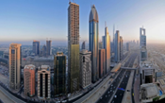
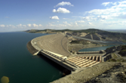

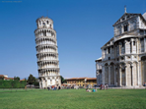

Harran Üniversitesi
Mühendislik Fakültesi
İnşaat Mühendisliği Bölümü
Harran Üniversitesi İnşaat Mühendisliği Bölümü Hakkında
Harran Üniversitesi İnşaat Mühendisliği Bölümü Yapı, Hidrolik, Mekanik, Geoteknik ve Ulaşım olmak üzere toplam 5 Anabilim Dalından oluşmaktadır.
Yapı | Hidrolik | Mekanik | Geoteknik | Ulaşım

Slide 6
Harran Üniversitesi
Mühendislik Fakültesi
İnşaat Mühendisliği Bölümü
Misyonumuz
Çağdaş, uluslararası düzeyde lisans, lisansüstü eğitim vererek insani ve etik değerlere sahip, öz güveni gelişmiş, teknolojik gelişmeleri izleyebilen, uyabilen ve gelişimine katkı sağlayan gurup çalışması yapabilen, inşaat mühendisleri yetiştirerek topluma hizmet eden etkin bir bölüm olmaktır.
Vizyonumuz
Çağdaş ve uluslararası niteliklerde eğitim vererek mükemmelliğin ölçüsü olan uluslararası düzeye ulaşmak, araştırma yaparak bilgi üretmek, bunları yayınlayıp ülkenin ve insanlığın faydasına sunmak, bölgenin ve ülkenin gelişim sürecinde önderlik rolü üstlenmek, çalışanların ve öğrencilerin memnuniyetini sağlamış, mensubu olmakla gurur duyulan bir bölüm olmaktır.

Slide 7
Harran Üniversitesi
Mühendislik Fakültesi
İnşaat Mühendisliği Bölümü
Harran Üniversitesi İnşaat Mühendisliği Bölümü Hakkında
Bölümümüzde lisans eğitiminin yanı sıra, yüksek lisans ve doktora eğitimi de verilmektedir. 4 yıllık lisans programının ilk iki yılında, öğrenciye temel mühendislik bilgisi verecek matematik ve mekanik dersleri yer almaktadır. 3. ve 4. yıllarda da inşaat mühendisliği eğitiminin yapı, hidrolik, mekanik, ulaşım ve geoteknik temel bilim dalları ile ilgili dersler yer almaktadır. Lisans eğitimi uygulamalı çalışmayı da gerektirmektedir. Bu nedenle, öğrencilerden 2. ve 3. sınıflarda “yaz stajı” yapmaları istenmektedir.

Slide 8
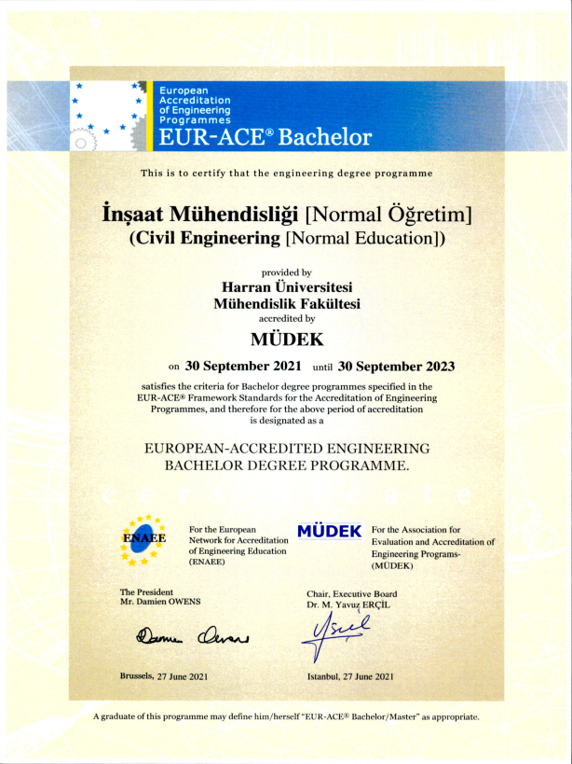
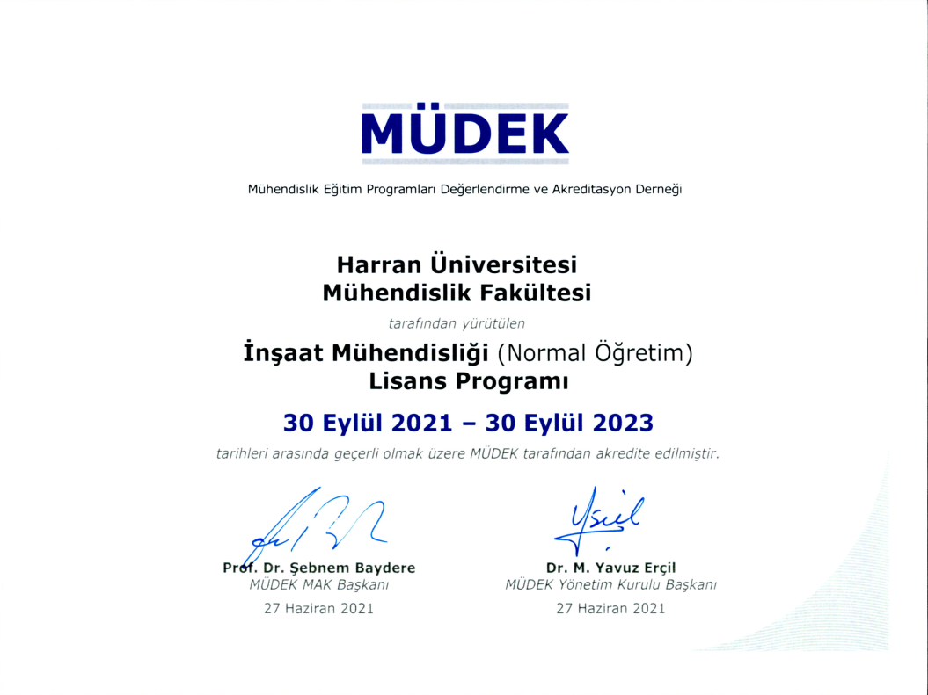
Harran Üniversitesi
Mühendislik Fakültesi
İnşaat Mühendisliği Bölümü
MÜDEK
Sahip olduğumuz MÜDEK akreditasyonu ile öğrencilerimizin diplomaları Avrupa, Amerika ve İngilizce konuşulan ülkelerde geçerlidir.

Slide 9
Harran Üniversitesi
Mühendislik Fakültesi
İnşaat Mühendisliği Bölümü
Akademik Kadro
Unvanı | Adı-Soyadı | Çalışma Alanı
Prof. Dr. | M. Arif GÜREL | Mekanik
Prof. Dr. | Ali SARIIŞIK | Yapı
Prof. Dr. | H. Murat ALĞIN | Geoteknik
Prof. Dr. | Celal AĞAN | Geoteknik
Prof. Dr. | Kasım MERMERDAŞ | Yapı
Prof. Dr. | Erhan GÜNEYİSİ | Yapı
Prof. Dr. | Veysel GÜMÜŞ | Hidrolik
Prof. Dr. | R. Kadir PEKGÖKGÖZ | Yapı
Doç. Dr. | Zeynep ALĞIN | Yapı
Doç. Dr. | Oğuz ŞİMŞEK | Hidrolik
Doç. Dr. | Arda Burak EKMEN | Geoteknik
Doç. Dr. | M. Fethi GÜLLÜ | Yapı
Dr. Öğr. Üyesi | Şevin EKMEN | Yapı
Dr. Öğr. Üyesi | Egemen KAYA | Ulaştırma
Arş. Gör. | Latif Doğan DİNSEVER | Hidrolik
Arş. Gör. | Fahri Baran KÖROĞLU | Yapı

Slide 10
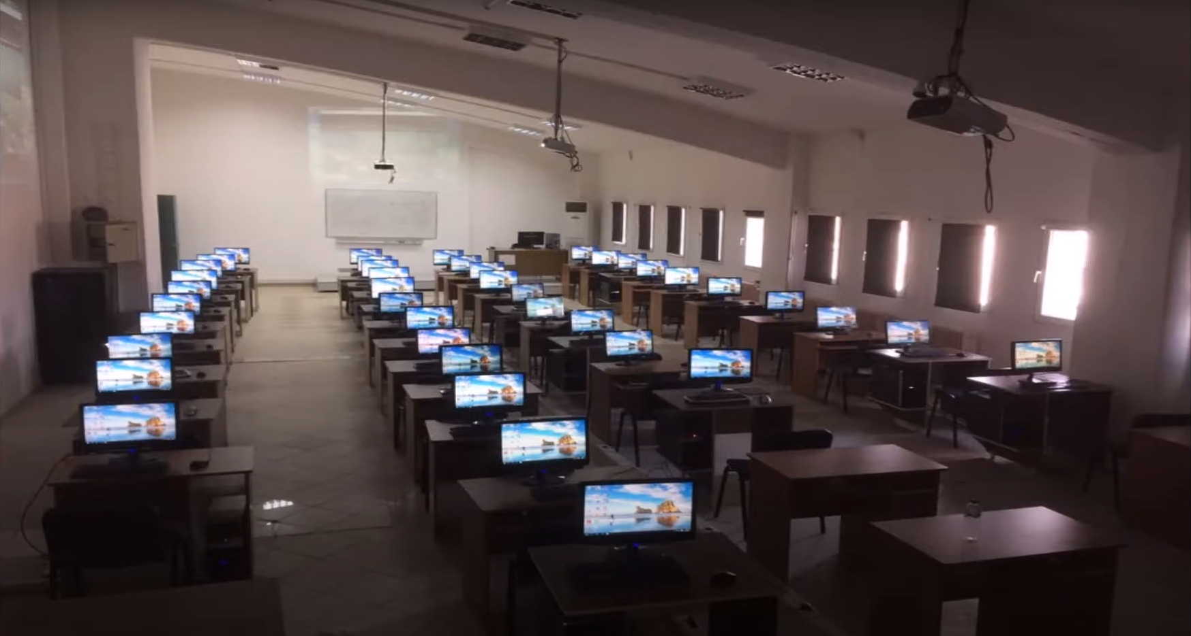
Harran Üniversitesi
Mühendislik Fakültesi
İnşaat Mühendisliği Bölümü
Bilgisayar Laboratuvarımız

Slide 11
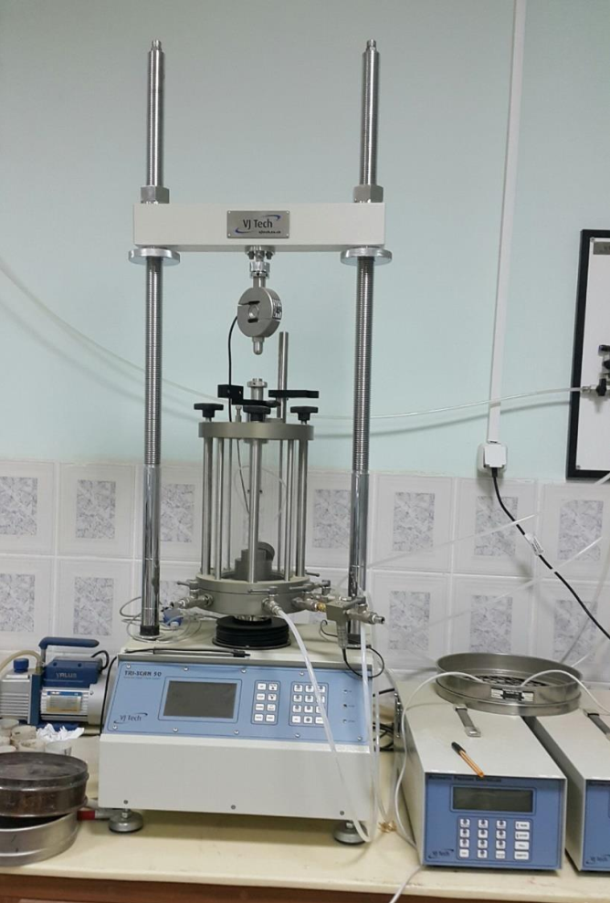
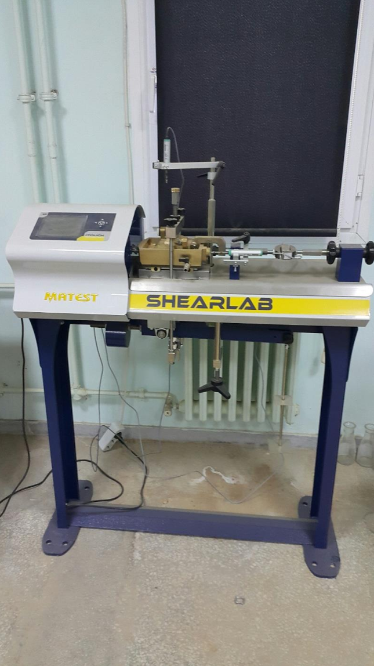
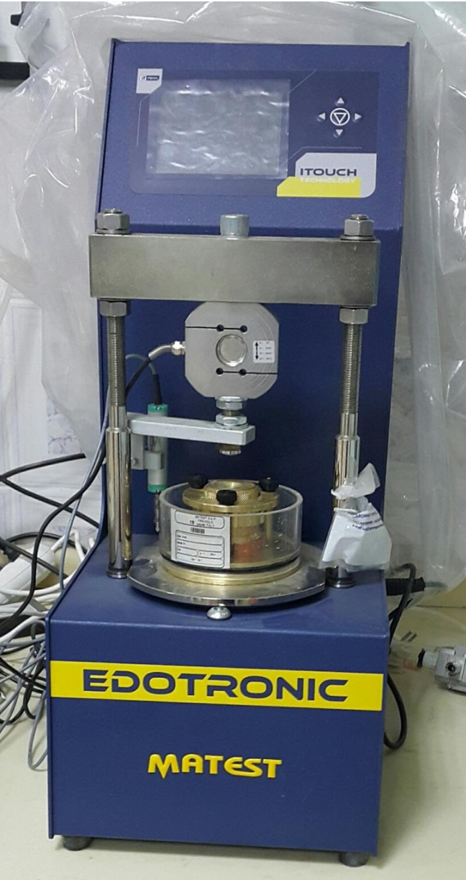
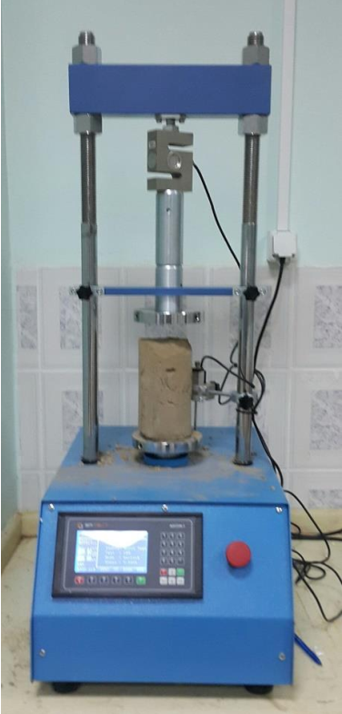
Harran Üniversitesi
Mühendislik Fakültesi
İnşaat Mühendisliği Bölümü
Geoteknik Laboratuvarımız

Slide 12
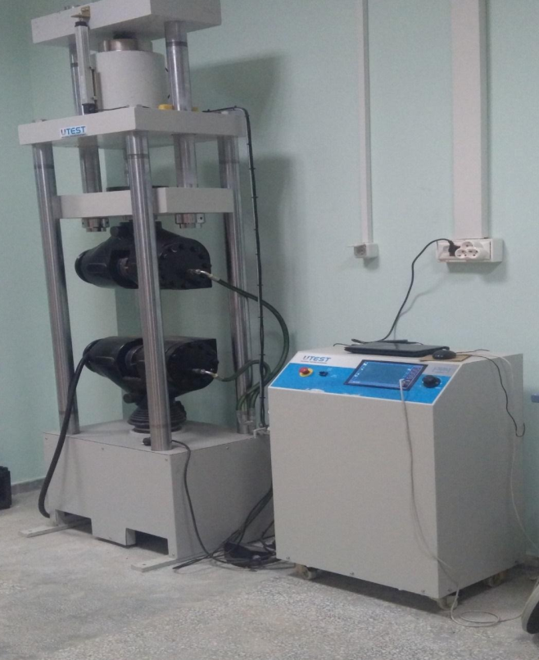
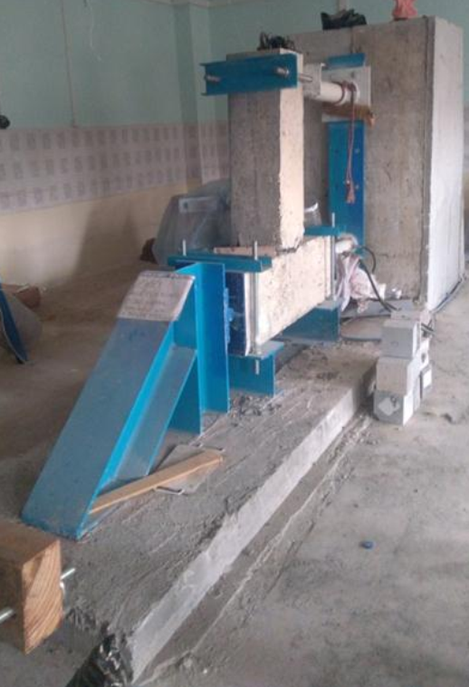
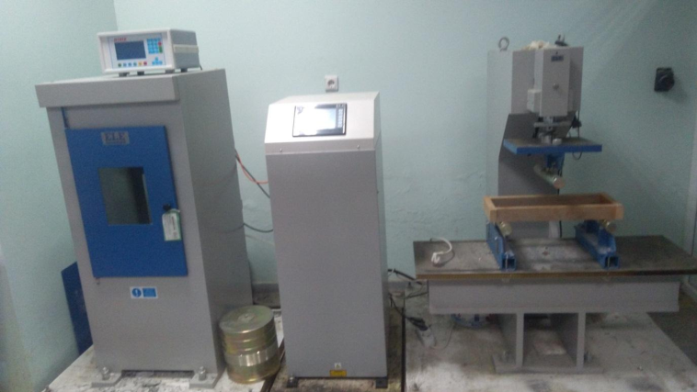
Harran Üniversitesi
Mühendislik Fakültesi
İnşaat Mühendisliği Bölümü
Yapı Laboratuvarımız

Slide 13
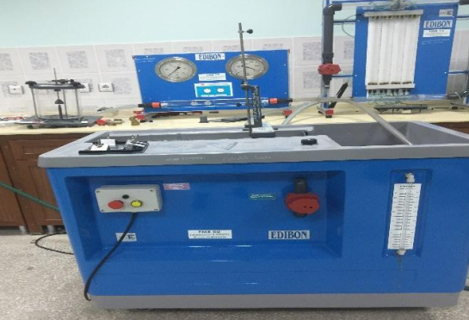
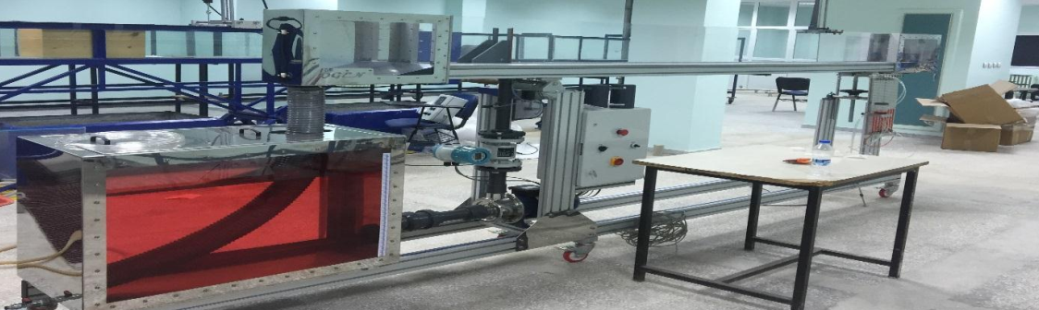
Harran Üniversitesi
Mühendislik Fakültesi
İnşaat Mühendisliği Bölümü
Hidrolik Laboratuvarımız

Slide 14
Harran Üniversitesi
Mühendislik Fakültesi
İnşaat Mühendisliği Bölümü
Time is the most valuable thing a man can spend.
(Zaman bir insanın harcayabileceği en değerli şeydir.)
Theophrastus

